Slide 1
SAKRAMENTI
KREATIVNO-ISTRAŽIVAČKI RAD
Autor: Ivana Sučija

Slide 2
Iz učeničkih radova: „KNJIGA RASTA U VJERI”, svibanj 2019. Odaberi najljepše tumačenje!
„Sakramenti su mjesta susreta s Gospodinom jer su to znakovi Božje prisutnosti i darivanja. Oni su znakovi Božje ljubavi upućeni čovjeku.”
„Sakramenti su mjesto susreta s Gospodinom jer u njima primamo Božju milost. Oni su nam postaje na našem životnom putu rasta u vjeri.”
„Sakramenti su mjesta susreta s Gospodinom jer se u svakom sakramentu osjećamo kao da je Gospodin pored nas i da nas čuje i čuva.”
„Sakramenti su mjesta susreta s Gospodinom jer se u svakom sakramentu osjećamo kao da Gospodin stoji kraj nas i drži nam ruku na ramenu.”

Slide 3
1. LECTIO BREVIS: Sakramenti 2. KVIZ: Sakramenti
https://www.youtube.com/watch?v=NBpCFR47jZc
https://www.katehetski-nadbiskupija-split.net/kvizovi/kviz-sedam-svetih-sakramenata

Slide 4
VJEŽBA ISTRAŽIVAČKOG RADA
TEMA: SAKRAMENTI
OBLIK RADA: RAD U PARU
CILJ: UPOZNATI FAZE I PROĆI KROZ NJIH
AKTIVNOST: NAPRAVITI MALO ISTRAŽIVANJE

Slide 5
Faze istraživanja:
1. Postavljanje pitanja i hipoteze
2. Istraživanje i pronalazak materijala
3. Interpretacija
4. Izvješćivanje

Slide 6
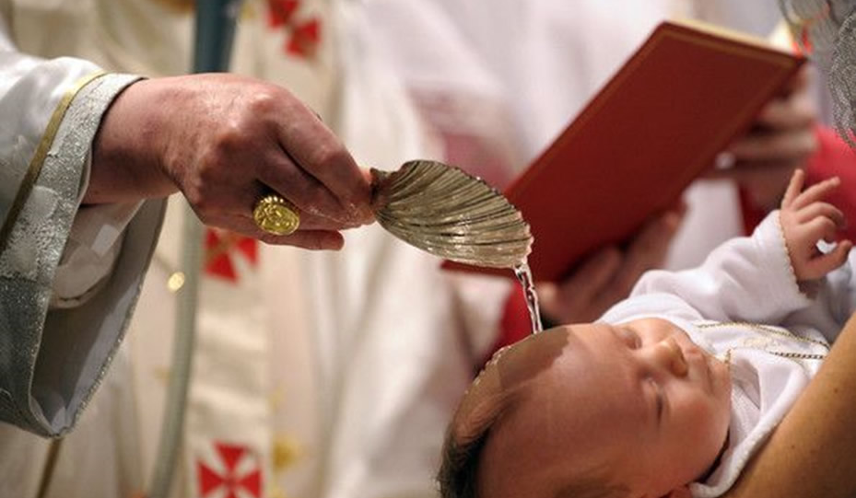
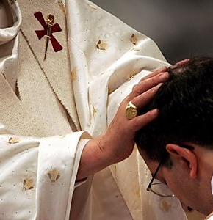
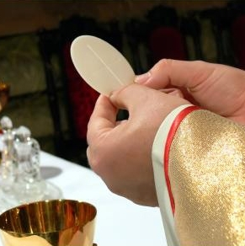
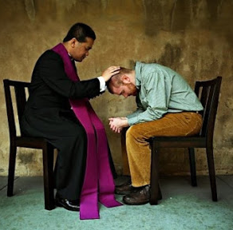
Promotri fotografije. Zatim oblikuj pitanja koja počinju upitnim riječima: Što…?,Tko…? Kako…?, Koliko…?, Gdje…?, Zašto…?, Kada?

Slide 7
1. OBLIKOVANJE HIPOTEZE
Odaberite jedno od pitanja koje ste zapisali u bilježnicu i oblikujte tezu koja se može dokazati ili osporiti
npr. ako uzmemo pitanje: Što prikazuju fotografije? Možemo oblikovati tezu - Fotografije prikazuju ljude koji primaju sakramente ili Tko su ljudi prikazani na fotografijama? - Ljudi na fotografijama su kršćani ili Zašto postoje sakramenti? – Sakramenti su nastali s razlogom.

Slide 8
2. ISTRAŽIVAJE I PRONALAZAK MATERIJALA
ZA PRIMJER HIPOTEZE: Sakramenti izgrađuju kršćanski život
Preporučena literatura: udžbenik „Dođi i vidi 2” str. 53.-57.,
Katekizam Katoličke Crkve br. 1123
Preporučeni članci na internetskim stranicama: bitno.net „Što su sakramenti”, laudato.hr „Božja milost u vidljivim znakovima”; „Sakramenti: Božja remek-djela”
Kritično pristupiti prikupljenim materijalima (dobro je konzultirati predmetnog učitelja o pronađenim materijalima)
Dodatni izvori: knjižnica, provođenje ankete ili intervjua

Slide 9
3. INTERPRETACIJA
Odnosi se na pronađene materijale, izvore, literaturu. Dakle riječ je o fazi u kojoj se tumače razni izvori i na temelju tih tumačenja je stvaraju argumenti/dokazi kojima se teza opovrgava ili potvrđuje
Dobro je voditi bilješke o tome što se u kojem izvoru pronašlo, otkrilo, što se spominje ili ne spominje

Slide 10
4. IZVJEŠĆIVANJE
Prezentiranje zaključaka do kojih se došlo u istraživanju, odnosno je li teza potvrđena ili osporena i kako (uz pomoć kojih izvora, argumenata)
Prezentacija je moguća na različite načine: izlaganjem, kroz izradu plakata, digitalne prezentacije, pisanog rada, intervjua…

Slide 11
Opsežniji Kreativno - istraživački rad o sakramentima
FORMIRANJE SKUPINA od 3 – 4 učenika
ODABIR TEME: izvlačenjem omotnice
POSTAVLJANJE PITANJA I HIPOTEZE za dokazivanje ili osporavanje
ODABIR OBLIKA STVARALAČKOG IZRAŽAVANJA:
PONUĐENI OBLICI STVARALAČKOG IZRAŽAVANJA:
Osmišljavanje i prikaz TV ili radio intervjua o zadanoj temi
Izrada digitalne prezentacije i usmeno izlaganje o zadanoj temi

Slide 12
Opsežniji Kreativno - istraživački rad o sakramentima
ISTRAŽIVANJE, PRONALAZAK MATERIJALA, INTERPRETACIJA, STVARALAČKI RAD I PREZENTIRANJE/IZVJEŠĆIVANJE
VREDNOVANJE:
Vrednovanje za učenje – u vjeronaučnim bilježnicama: +/- sata
Vrednovanje kao učenje – vršnjačko vrednovanje i samovrednovanje kroz listić s rubrikom (po skupinama)
Vrednovanje naučenog: ocjena iz stvaralačkog izražavanja na temelju listića s rubrikom, te skale bodovanja i ocjenjivanja
TRAJANJE: 5 školskih sati (3 sata istraživanja i stvaranja, 2 sata za prezentaciju rezultata rada)

Slide 13
Teme istraživnja
KRŠTENJE (Važnost i značenje sakramenata krštenja u izgradnji kršćanskog života, njegovo biblijsko utemeljenje i poteškoće u praksi)
EUHARISTIJA (Važnost i značenje sakramenata euharistije u izgradnji kršćanskog života, njegovo biblijsko utemeljenje i poteškoće u praksi)
POTVRDA (Važnost i značenje sakramenata potvrde u izgradnji kršćanskog života, njegovo biblijsko utemeljenje i poteškoće u praksi)
POMIRENJE (Važnost i značenje sakramenta pomirenja u izgradnji kršćanskog života, njegovo biblijsko utemeljenje i poteškoće u praksi)
SV. RED (Važnost i značenje sakramenta svetog reda, njegovo biblijsko utemeljenje i poteškoće u praksi)

Slide 14
RUBRIKA za vrednovanje scenskog prikaza intervjua
ELEMENTI VREDNOVANJA | U potpunosti (2 boda) | Djelomično (1 bod) | Nimalo (0 bodova)
Sadržaj intervjua odgovara zadanoj temi i postavljenoj hipotezi
Obuhvaćenost bitnih činjenica (značenje i važnost, bib. utemeljenje, poteškoće u praksi)
Struktura (uvod, središnji dio, zaključak)
Pripremljenost sudionika (govore naizust, glasno, razgovjetno, sigurno)
Vještina scenskog izražavanja sudionika (uživljenost u ulogu, prikladne geste i mimika)
Pokazana kreativnost i inovativnost
UKUPAN ZBROJ BODOVA:

Slide 15
RUBRIKA za vrednovanje izlaganja s digitalnom prezentacijom
ELEMENTI VREDNOVANJA | U potpunosti (2 boda) | Djelomično (1 bod) | Nimalo (0 bodova)
Sadržaj prezentacije odgovara zadanoj temi i postavljenoj hipotezi
Obuhvaćenost bitnih činjenica (značenje i važnost, bib. utemeljenje, poteškoće u praksi)
Struktura (uvod, središnji dio, zaključak)
Korištenje kvalitetnih audio-vizualnih sadržaja u prezentaciji
Pripremljenost predavača (govore naizust, glasno, razgovjetno, sigurno)
Pokazana kreativnost i inovativnost
UKUPAN ZBROJ BODOVA:

Slide 16
Skala za ocjenjivanje
Bodovi: Ocjena:
10 – 12 = ODLIČAN (5)
8 – 9 = VRLO DOBAR (4)
7 = DOBAR (3)
6 = DOVOLJAN (2)
0 – 5 = NEDOVOLJAN (1)

Slide 17
Poruke za kraj
Nije tako strašno kako izgleda!
Ja sam s vama u sve sate do svršetka zadatka.

